Slide 1
Швейцарсько-український Проект DECIDE «ДЕЦЕНТРАЛІЗОВАНЕ УПРАВЛІННЯ ОСВІТОЮ В ТЕРИТОРІАЛЬНИХ ГРОМАДАХ В УМОВАХ ПРАВОВОГО РЕЖИМУ ВОЄННОГО СТАНУ»
Розвиток освіти в Пришибській територіальній громаді.
Виклики та перспективи розвитку.
Начальник відділу освіти, культури, спорту
та туризму виконавчого комітету Пришибської
сільської ради Світлана ГРИСЮК

Slide 2
Мережа закладів освіти
В громаді діє ЛІЦЕЙ «ЛІДЕР». Навчається 186 учнів з 13 сіл. Мережа закладів оптимізована до 2022 року. Закрито 3 школи.
Діє ЗАКЛАД ДОШКІЛЬНОЇ ОСВІТИ (ЦЕНТР РОЗВИТКУ ДИТИНИ ) «ВЕСЕЛКА»
Відвідують 32 вихованці

Slide 3
Позашкільна робота
В Пришибській ТГ діє ГО «КОЛОС» Кременчуцького району Полтавської області. Фінансується громадою. Учні мають можливість відвідувати секції:
-футболу;
-шахи;
-шашки;
-волейбол.
При школі діяло 11 гуртків, які фінансуються за кошти громади.

Slide 4
КАДРОВИЙ ПОТЕНЦІАЛ
В ЛІЦЕЇ «ЛІДЕР» працює 27 педагогічних працівників.
Середній вік- 40 років.
В ЗДО (ЦРД) «ВЕСЕЛКА» 5 ПРАЦІВНИКІВ
Кадрами у 2024 році забезпечені 100%.
Громада забезпечує житлом.

Slide 5
КОНТИНГЕНТИ дітей (всього по ПРИШИБСЬКІЙ громаді)

Slide 6
КІЛЬКІСТЬ УЧНІВ В ЛІЦЕЇ «ЛІДЕР» у 2024/2025мнавчальному році

Slide 7
Перспективи розвитку освіти у громаді
Згідно рішення тридцять третьої сесії восьмого скликання Полтавської обласної ради від 30 серпня 2024 року «Про за твердження Плану формування мережі закладів освіти з 01 вересня 2027 року та їх орієнтовного переліку» на території Пришибської ТГ заплановано створення академічного ліцею на базі ЛІЦЕЮ «ЛІДЕР» відповідно до критеріїв, затверджених у «Положенні про ліцей» за постанови Кабінету Міністрів України від 11 жовтня 2021 року № 1062.

Slide 8
Перспективна мережа ЛІЦЕЮ «ЛІДЕР» ДО 2029 РОКУ

Slide 9
Відділ освіти, культури, спорту та туризму організовує участь учнів у різноманітних конкурсах та змаганнях
І,ІІ етапи олімпіад з навчальних предметів
ІІ етап конкурсу-захисту науково-дослідницьких робіт;
I етап XХІІІ Міжнародного конкурсу з української мови імені Петра Яцика;
І (відбірковий) етап обласного конкурсу «Збережи ялинку»;
І (відбірковий) етап обласної виставки-конкурсу декоративно-ужиткового і образотворчого мистецтва «Знай і люби свій край»; «Квіти перемоги»
І (відбірковий) етап обласного огляду-конкурсу на кращу організацію правоосвітньої та правовиховної роботи у закладах загальної середньої освіти ;
II етап XІV Міжнародного мовно-літературного конкурсу учнівської та студентської молоді імені Тараса Шевченка;
І етап Всеукраїнської дитячо-юнацької військово-патріотичної гри «Сокіл» («Джура»);
Учні ЛІЦЕЮ «ЛІДЕР» беруть участь у різноманітних конкурсах творів-есе.
Успішно займаються волонтерською діяльністю

Slide 10
У листопаді-грудні 20234 року провели ІІ етап Всеукраїнських учнівських олімпіад з навчальних предметів:
Української мови та літератури Посіли 9 призових місць
Математики
Фізики
Хімії
Біології
Історії
Географії
Англійської мови
Інформаційних технологій
Астрономії
Трудового навчання
Українська мова -1;
Історія-1
Предмети гуманітарного циклу
Математика-2
Предмети математичного циклу
Технології-2
Технології
Біологія-1
Предмети природничого циклу

Slide 11
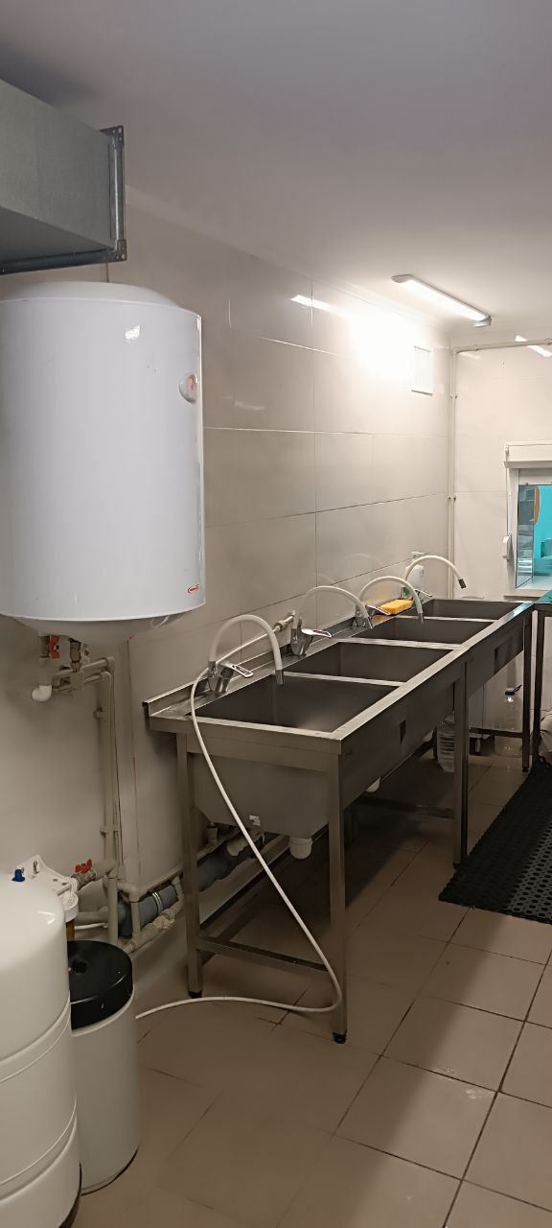
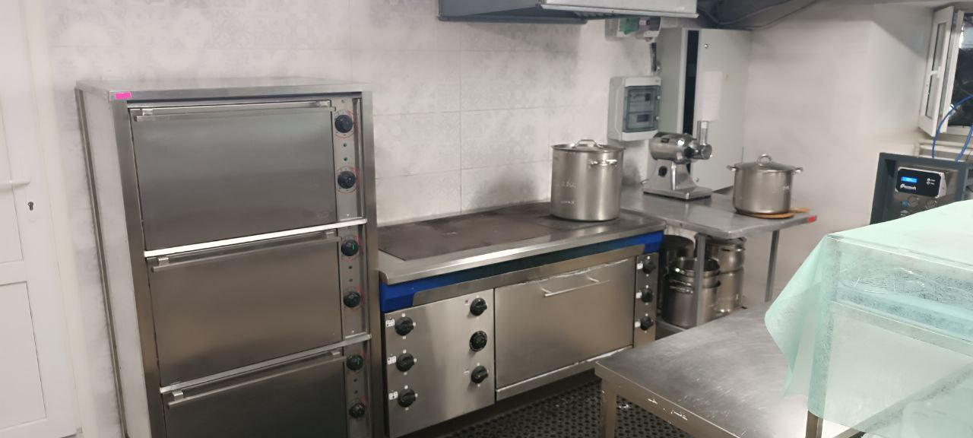
УСпішно впроваджується реформа шкільного харчування. Для ліцею «лідер» придбано сучасне обладнання. Відповідно до нових норм затверджені примірні чотирьох тижневі меню на осінній, зимовий, весняний та літній періоди. З 1 січня 2025 року вартість одноразового харчування в ЗЗСО становить 40 грн, трьох разового харчування дитини в закладах дошкільної освіти ПРИЩИБСЬКОЇ сільської ради - 45 -50 грн.

Slide 12
НАШІ ПАРТНЕРИ: Підписана угода на обслуговування з Центром професійного розвитку педагогічних працівників кременчуцбкої міської ради. Методичний супровід навчання дітей з особливими освітніми потребами здійснює КОМУНАЛЬНА УСТАНОВА «інклюзивно-ресурсний центр ПІЩАНСЬКОЇ СІЛЬСЬКОЇ РАДИ» ПІДПИСАНА УГОДА ПРО СПІВПРАЦЮ З ПОЛТАВСЬКОЮ АКАДЕМІЄЮ НЕПЕРЕРВНОЇ ОСВІТИ ІМ. м.в. остроградського

Slide 13
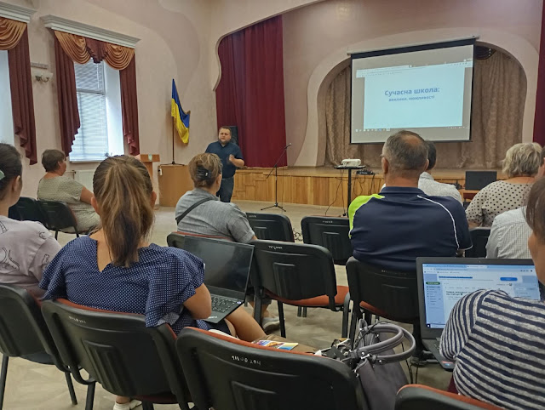
Серпень 2024
Педагоги ліцею повсякчас прагнуть до підвищення своєї фахової майстерності. У цьому їм допомагають фахівці Полтавської академії неперервної освіти та консультанти Кременчуцького центру професійного розвитку педагогів

Slide 14
Відкрито кабінет безпеки у 2023 році
Кабінет облаштований відповідно до рекомендацій Міністерства освіти і науки України. Простір розділили на спеціальні зони, згідно з вимогами:
пожежна безпека
мінна безпека
цивільний захист
правила дорожнього руху
домедична допомога.
Приміщення обладнали не лише наочними матеріалами, а також справжнім одягом рятувальників, поліцейських, військових, медиків, інтерактивними цікавинками, щоб уроки у класі безпеки стали ще цікавішими.
У день відкриття простору учні прослухали урок безпеки від фахівців ДСНС та вчителів, і показали, що попри вік, вони обізнані в цій сфері. У свою чергу рятувальники продемонстрували учням пізнавальні відео та пограли з ними в тематичні ігри.
Мета таких “Класів безпеки” — навчити українських дітей основ безпеки життєдіяльності та цивільного захисту.
“Клас безпеки” — це всеукраїнський проєкт, мета якого вивчення правил пожежної, мінної безпеки та цивільного захисту, ознайомлення з алгоритмом дій у разі виникнення надзвичайних ситуацій, формування в учнів навичок надання домедичної допомоги. Проєкт реалізує Міністерство освіти на виконання доручення прем’єра щодо створення безпечних умов для учасників освітнього процесу в умовах воєнного стану.
Заняття відбуватимуться за розкладом, проводитимуть їх педагоги школи, а також залучатимуться інші фахівці.

Slide 15
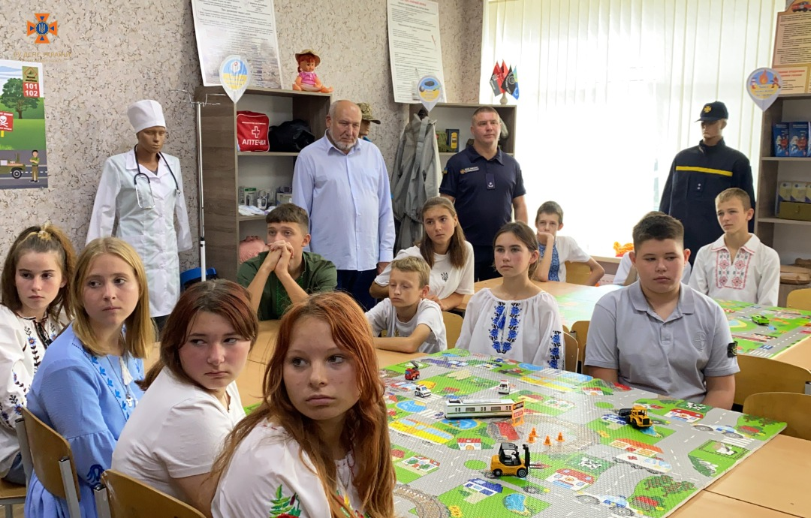
Заняття проводять фахівці амбулаторії, ДСНС, ВІЙСЬКОВІ

Slide 16
Покращення матеріально-технічної бази
Загальний обсяг фінансування у 2024 році-26 млн. 106 тис. 592 грн.
Видатки загального фонду становили -18 млн. 740 тис. 234 грн., спеціального-7 млн. 366 тис. 358 грн.
Загальні видатки місцевого бюджету-12 млн. 226 тис. 015 грн.
Освітня субвенція-6 млн. 475 тис. 314 грн.
Субвенція на корекційно-розвиткові години-38 тис. 905 грн.
Отримано субвенція на харчування для учнів 1-4 класів 89 тис.

Slide 17
Покращення матеріально-технічної бази
Благодійні надходження -602 тис. – плата за харчування
Загальні видатки на заклади освіти становили – 18 млн. 23 тис. 505 грн.
Дошкільна освіта-3 млн. 419 тис. 192 грн., на заробітну плату витрачено -2 млн. 240 тис. 192 грн.
Іші-1 млн. 179 тис. 175 грн.-енергоносії, дрова, продукти харчування, послуги, канцелярське приладдя та господарчі товари.
По ліцею: 2 млн. 084 тис. 557 грн.-зарплата персоналу, Електроенергія-363 тис. 109 грн.. Природній газ-185 тис. 179 грн.
Закупівля продуктів харчування становить-540 тис. грн. 863 грн.

Slide 18
Покращення матеріально-технічної бази
Утримання автобусів:
Паливно-мастильні матеріали-642 тис. 426 грн.
Обслуговування та ремонт шкільних автобусів-319 тис. 130 грн.
Придбання медикаментів, діз. засобів-2 тис. 855 грн.

Slide 19
Основні задачі освіти на 2025-2026 навчальний рік:
Дистанційне навчання зстосовується у вмключних випадках
Ліквідація малокомплектних шкіл
Реформа старшої профільної школи
Формування мережі ліцеїв
“Освіта для життя” - що це означає і як буде запроваджуватися
Нові предмет в шкільній програмі
Нові підходи у підготовці підручників
Сертифікація вчителі
Освіта для дітей з особливими освітніми потребами
Продовження реформи НУШ
Професійний розвиток педагогів

Slide 20
Виховання та безпека:
Активне впровадження комп'ютерних технологій на уроках та в позаурочний час.
Спрямування виховної роботи на забезпечення професійної орієнтації учнів.
Робота з попередження дитячої бездоглядності та правопорушень.
Зміцнення роботи з батьками для попередження та профілактики дитячого травматизму.
Забезпечення системи з питань охорони праці та безпеки життєдіяльності.
Розвиток позаурочної діяльності:
Розширення мережі гуртків та удосконалення методів набору учнів до них.
Удосконалення роботи бібліотеки з публічною презентацією її роботи.
Загальна мета:
Збереження життя дітей та зміцнення їхнього здоров'я.

Slide 21
Моя позиція щодо реформування освіти
Реформа освіти триває 7 рік. Активно обговорюється мережа майбутніх закладів.
З 2027 року в Україні запроваджується трирічна профільна середня освіта (10–12 класи) за двома спрямуваннями:
академічним: орієнтація на продовження навчання в закладах вищої освіти;
професійним: здобуття професії.
Причиною названа посилення нерівності між сільськими й міськими школами за якістю та доступністю освіти. Відставання у читанні, математиці, природничо-наукових дисциплінах. Дані приводяться загалом по країні. Так, і з цим не поспориш. Але теж саме ми спостерігаємо і в містах. Падіння рівня знань загалом. Причини відомі. На мою думку сьогодні, особливо в умовах війни, тотального дефіциту педагогічних кадрів, технічного, матеріального забезпечення закладів загальної середньої освіти реформа не відповідає вимогам суспільства. Така громада, як Пришибська, знаходиться в Полтавської області, але розташована між Полтавським, Єристівським ГЗК, що не уможливлює підвезення учнів до інших закладів. Відстань до ліцею для багатьох учнів складає 23 км. До найближчого ліцею -45 км. Але наш ліцей вимогам 10-11 класу не відповідає. Закон України «Про освіту» гарантує всім рівні можливості у отриманні загальної середньої освіти. Закриття 10-11 класів ляже на плечі батьків і приведе до вимирання села. Це реалії. Також при умові виконанні рішення сесії Полтавської обласної ради всі витрати лягають на бюджет громади.

Slide 22
ДЯКУЮ ЗА УВАГУ!

